Slide 1
从单体架构到微服务架构
1. 何为单体架构？
2. 单体架构的好处
3. 单体架构的缺点
4. 何为微服务架构
4.1 扩容立方体
4.1.1. X轴扩容
4.1.2. Z轴扩容
4.1.3. Y轴扩容
4.2 微服务本身是一种模块化
4.3 每个一个服务都有自己的数据库
5. 微服务架构示意图
6. SOA(Service oriented architecture) VS Microservice architecture
7. 微服务的优点
8. 微服务的缺点
9. 微服务架构模式总览
10. 微服务架构天然适合大型组织

Slide 2
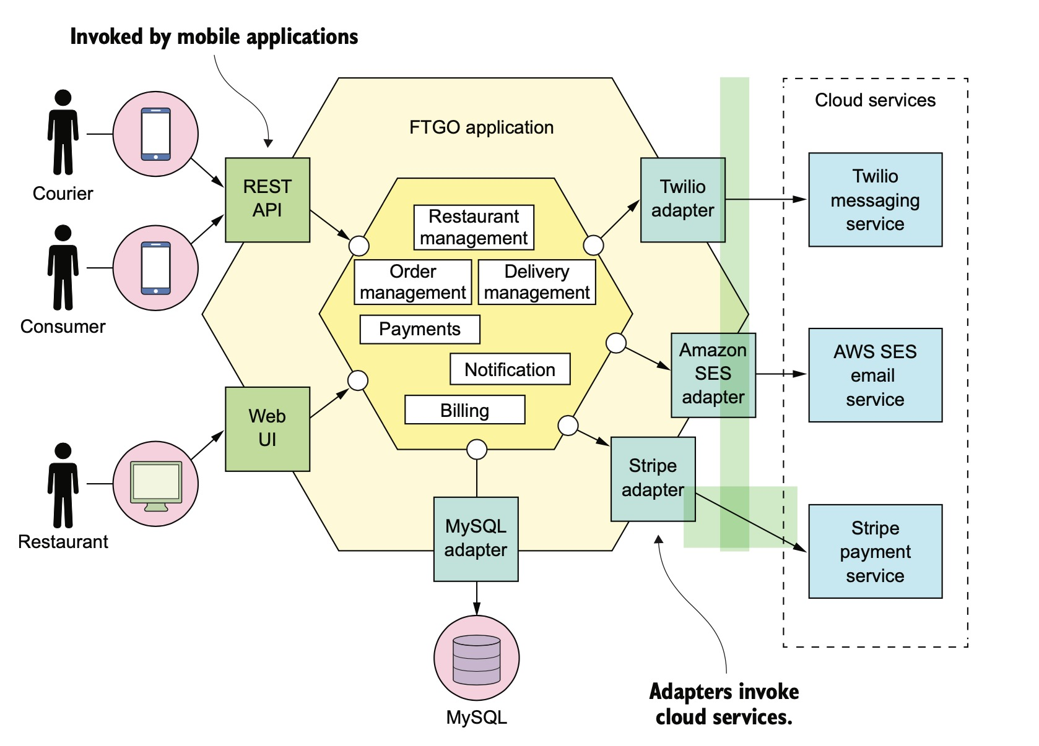
从单体架构到微服务架构
1. 何为单体架构？
The FTGO application has a hexagonal architecture. It consists of business logic surrounded by adapters that implement UIs and interface with external systems, such as mobile applications and cloud services for payments, messaging, and email

Slide 3
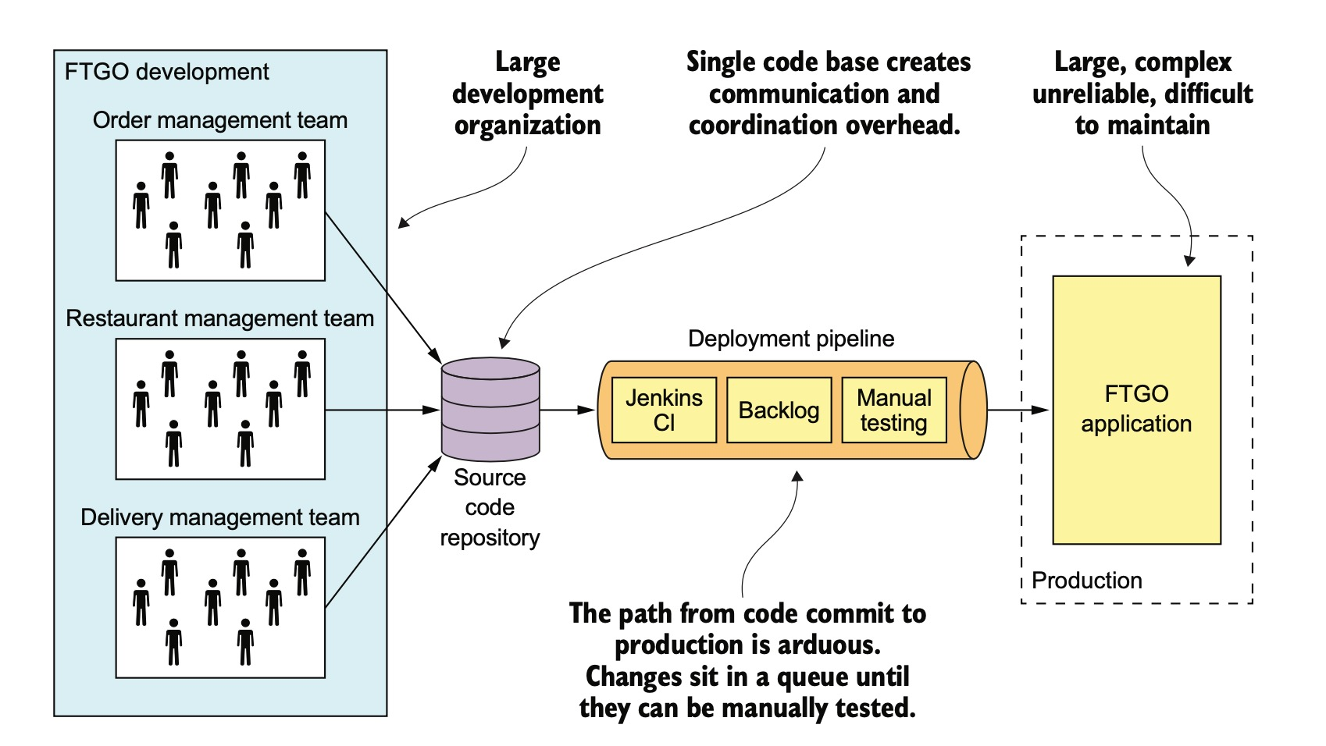
2. 单体架构的好处
* 开发简单
所有开发者都在同一个代码库
* 容易大修大改
改代码，改数据库，编译，部署
* 部署简单
一份代码，直接打包发布即可。
* 测试简单
* 扩容简单
在一个负载均衡后运行多个实例
A case of monolithic hell. The large FTGO developer team commits their changes to a single source code repository. The path from code commit to production is long and arduous and involves manual testing. The FTGO application is large, complex, unreliable, and difficult to maintain.

Slide 4
3. 单体架构的缺点
随着时间的推移，代码库会越来越大，上述事情开始变的不简单。 团队变得很大， 多个开发团队，每个团队负责一部分功能。
项目太多功能，太复杂，看着都吓人。
* 开发变慢
代码难以理解，没有任何一个人能理解所有的代码。
* 提交代码到生产环境变得比较困难
尽管采用了敏捷开发，但因为很多功能在进行，很多人在提交，合并变的比较困难， 测试也会花很多的时间。
* 扩容变得困难
不同的模块对硬件的要求可能不一样
* 软件的可靠性难以保证
* 技术栈难以升级

Slide 5
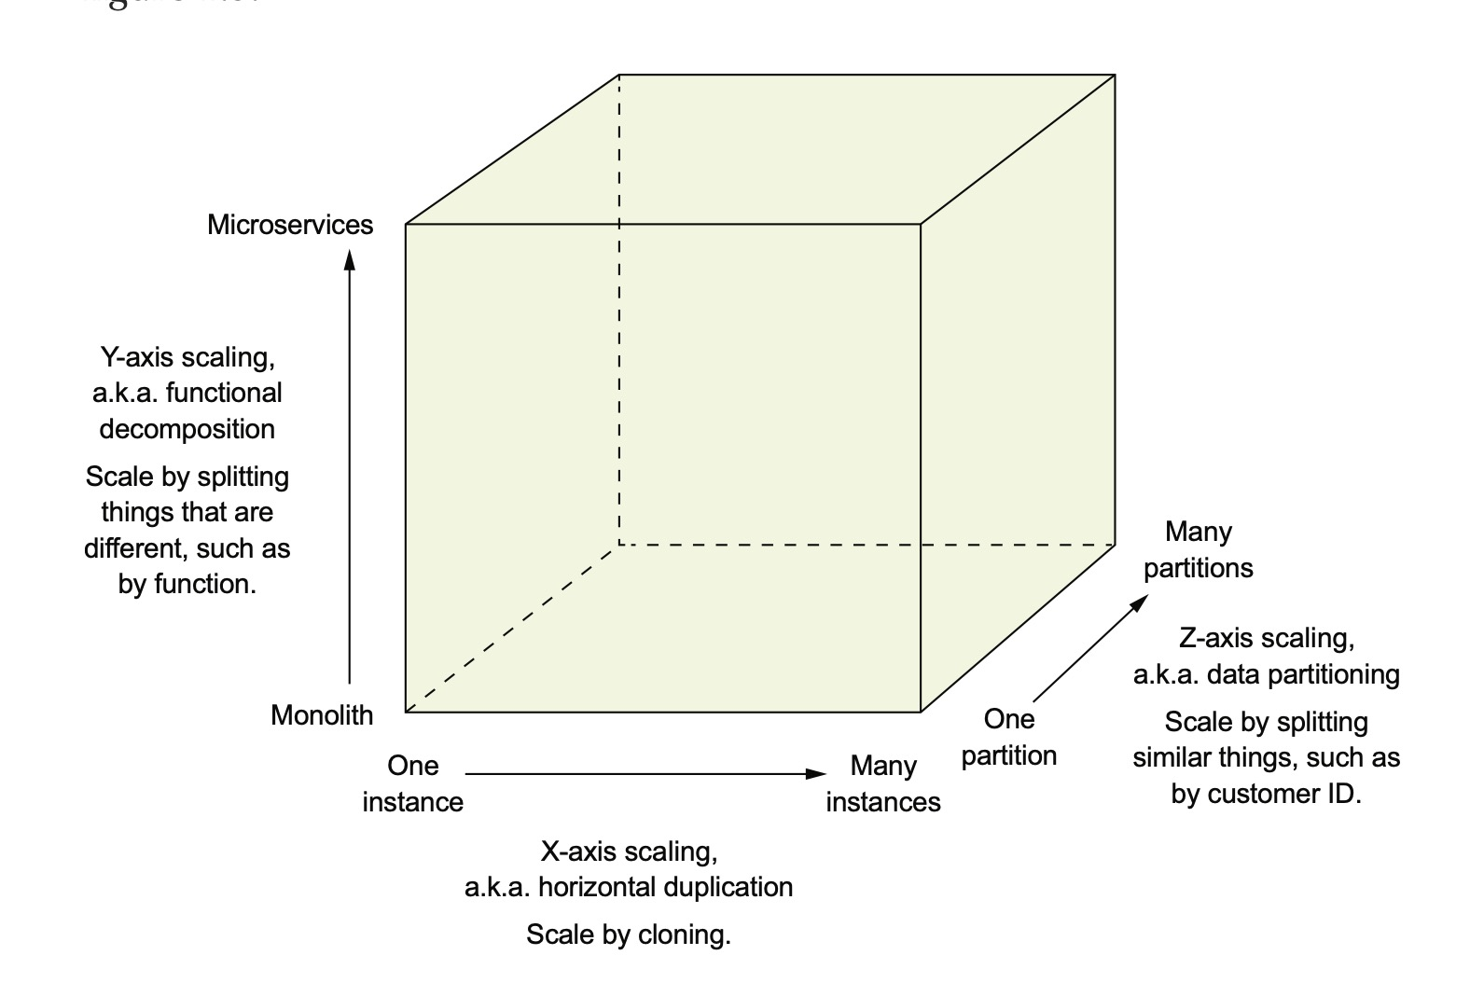
4. 何为微服务架构
4.1 扩容立方体
The scale cube defines three separate ways to scale an application: X-axis scaling load balances requests across multiple, identical instances; Z-axis scaling routes requests based on an attribute of the request; Y-axis functionally decomposes an application into services.

Slide 6
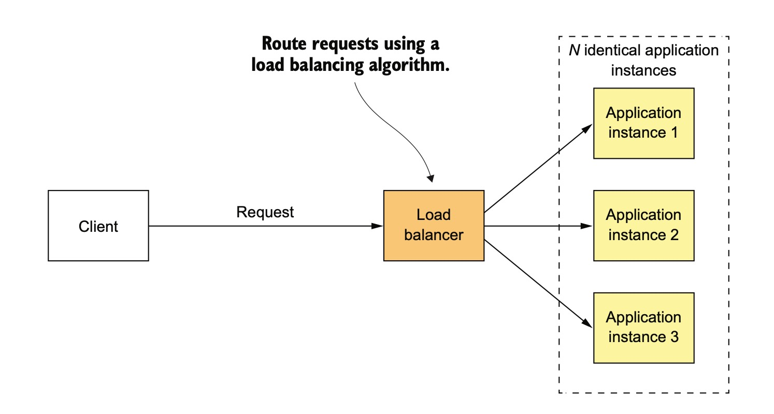
4.1.1. X轴扩容
X-axis scaling runs multiple, identical instances of the monolithic application behind a load balancer.

Slide 7
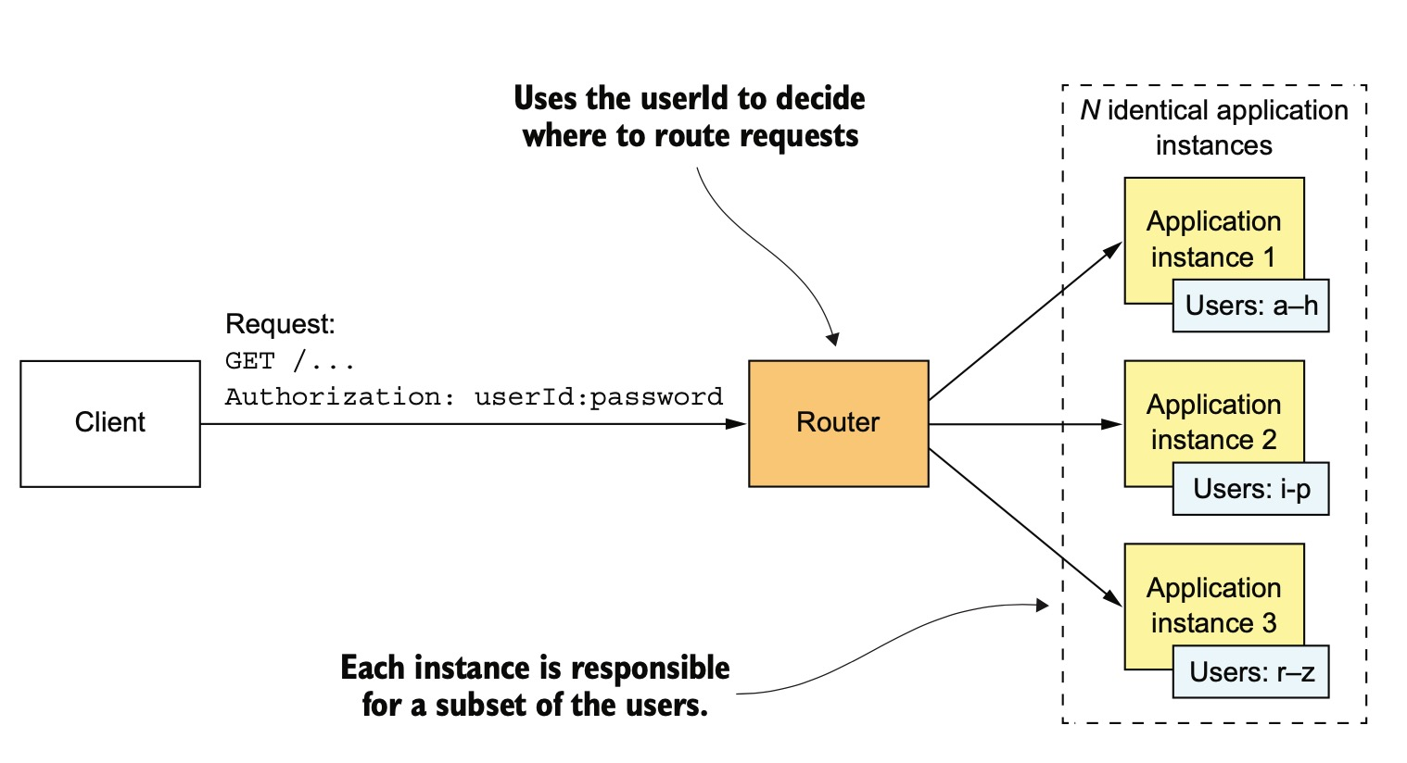
4.1.2. Z轴扩容
a router, which routes based on a request attribute . Each instance is responsible for a subset of the data

Slide 8
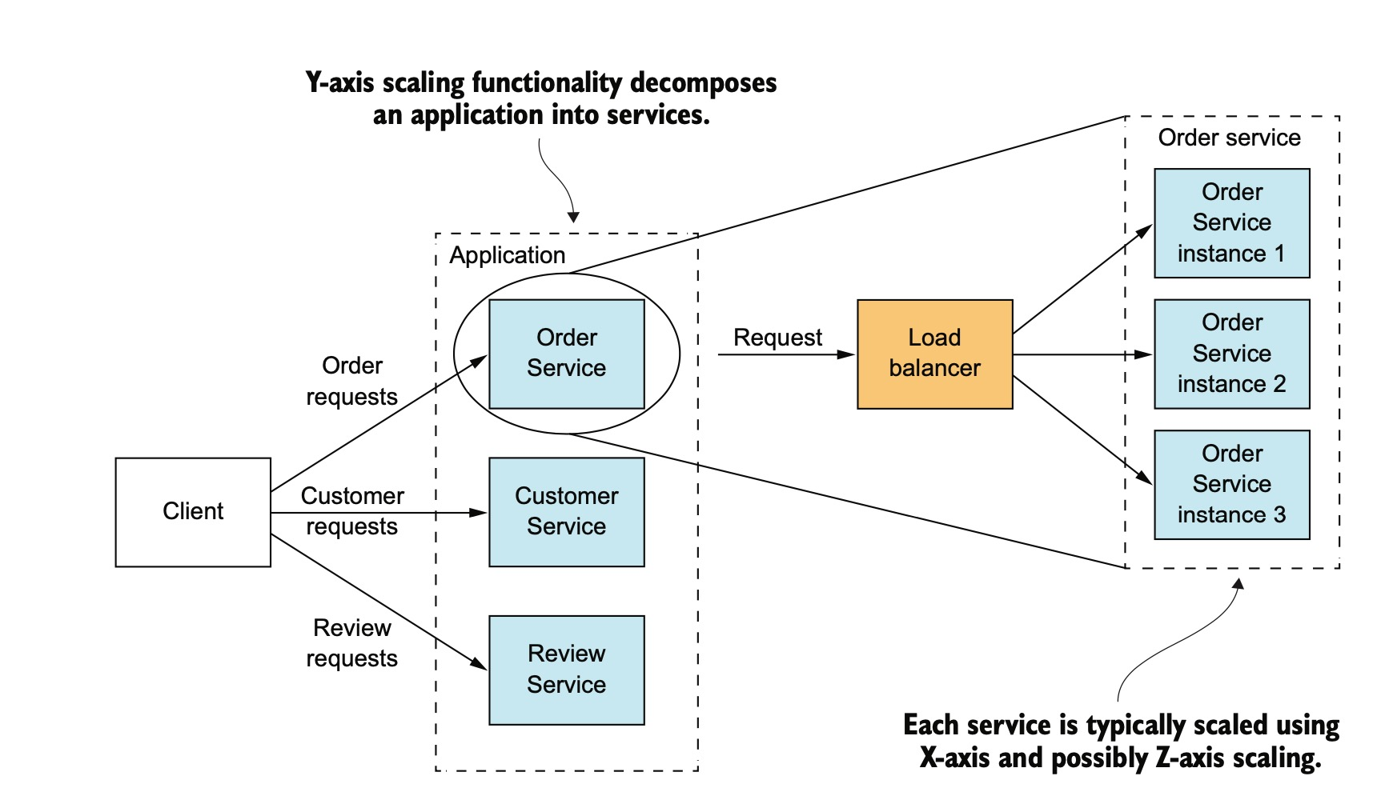
4.1.3. Y轴扩容

Slide 9
4.2 微服务本身是一种模块化
4.3 每个一个服务都有自己的数据库

Slide 10
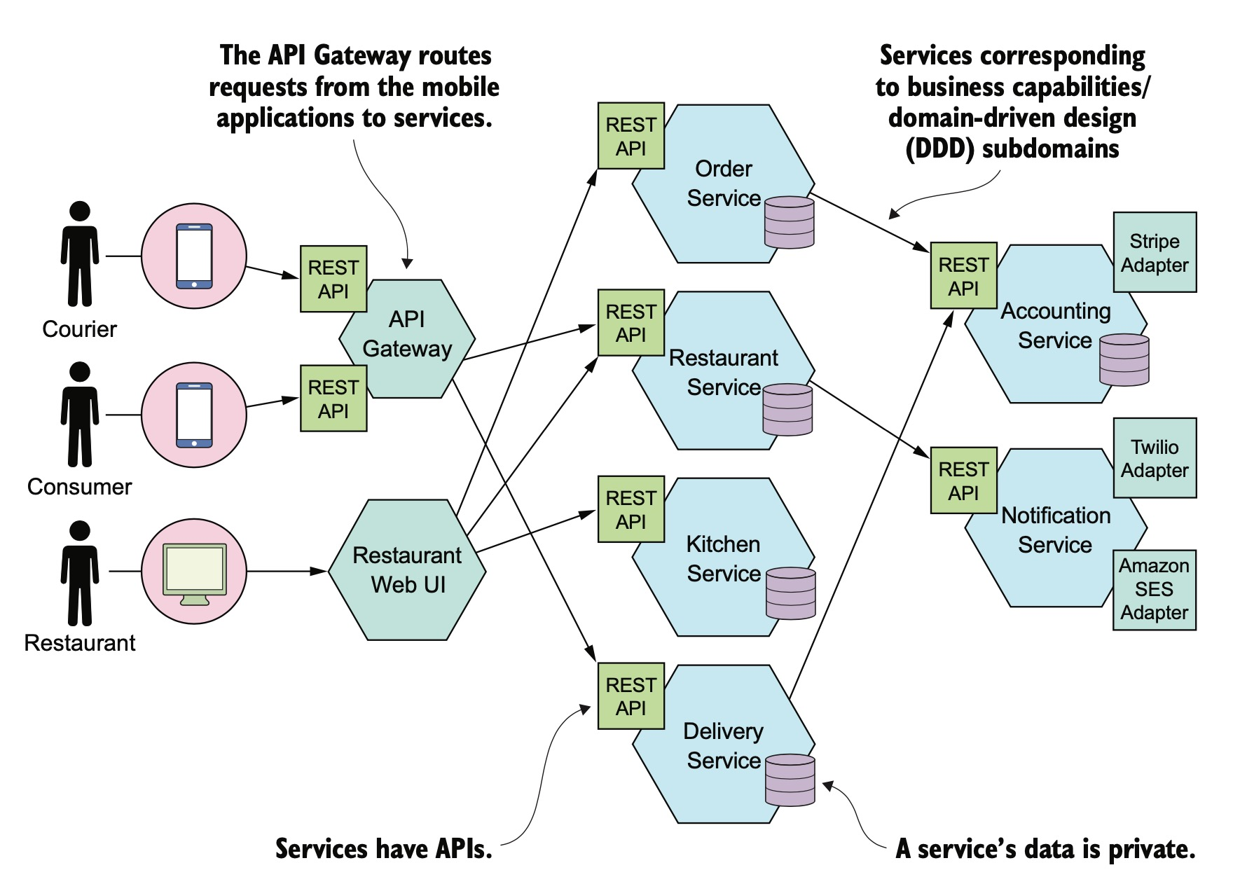
5. 微服务架构示意图
1.7

Slide 11
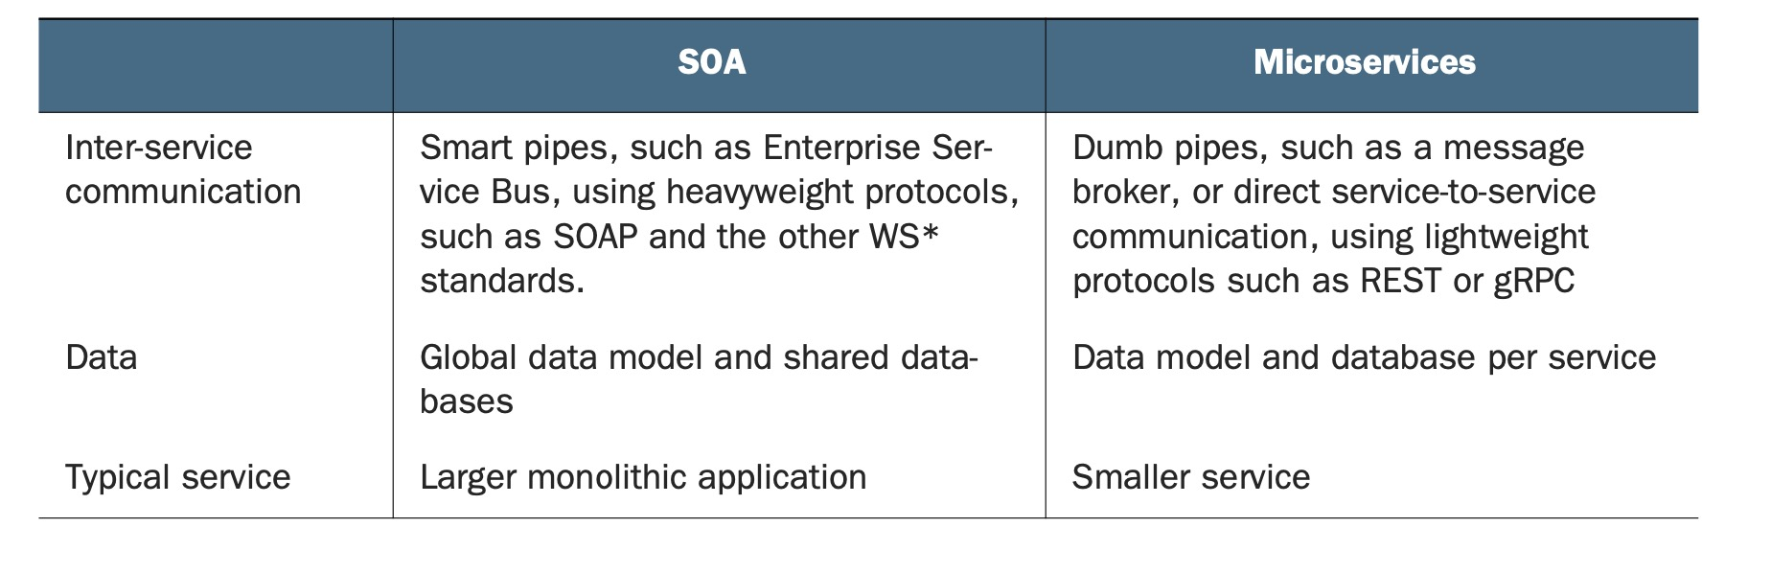
6. SOA(Service oriented architecture) VS Microservice architecture
1.7.1

Slide 12
7. 微服务的优点
不管项目的大小，复杂度，持续集成变得比较容易 1.8
服务比较小，容易维护
各个服务独立部署
每个服务器可以单独扩容
每个服务由一个团队负责，团队的自治能力强。
可以灵活低成本的采用新技术
容错能力更强

Slide 13
8. 微服务的缺点
拆分系统比较难
分布式系统很复杂
部署跨服务的功能需要认真协调
什么时候从单体迁移到微服务难以确定。
9. 微服务架构模式总览
微服务架构模式总览
10. 微服务架构天然适合大型组织

